Slide 1
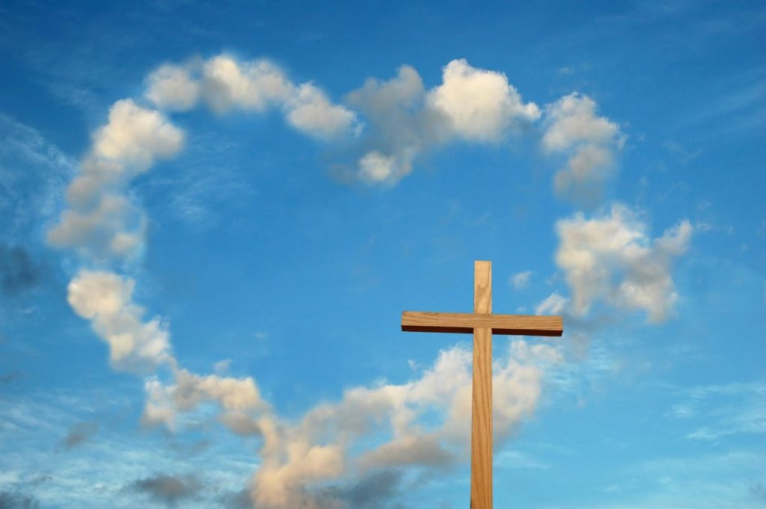
CHÀO MỪNG
ANH CHỊ EM
TRONG TÌNH YÊU CỨU CHÚA JESUS
ĐẾN THAM DỰ BUỔI THỜ PHƯỢNG
(NGÀY 17-04-2022)

Slide 2

Nội dung
1. Chào hỏi
2. Học câu Kinh Thánh gốc
3. Cầu nguyện
4. Hát Thánh ca
5. Đọc Kinh Thánh đối đáp
6. Chào mừng và thông báo
7. Chia sẻ ơn phước và làm chứng
8. Dâng hiến và cầu nguyện
9. Giảng luận
10. Cầu nguyện chúc phước

Slide 3

NGUYỆN TÔN VINH CHÚA

Slide 4
Nguyện tôn vinh ngợi khen danh Giê-xu toàn năng
Dùng lời hát chúc tán tạ ơn Chúa
Nguyện tôn vinh ngợi khen danh Giê-xu toàn năng
Dùng lời hát chúc tán Ngài trọn đời

Slide 5
Giê-xu hiển vinh lắm thay ai bằng
Nguyện ngợi khen tôn vinh danh Chúa
Nguyện lòng con trong sạch thánh khiết muôn bề
Nguyện ca chúc hát xướng danh Ngài

Slide 6

VUA TRÊN MUÔN VUA

Slide 7
Vua trên muôn Vua,
tôn vinh Vua Giê-xu.
Vua trên muôn Vua,
tôn vinh Vua Giê-xu. (x2)

Slide 8
Nguyện sự tôn vinh và cuộc sống con
Dâng lên Chúa như mùi hương thơm, Hỡi Cha!
Là la lá lá lá, la là la lá la, la là la, la la lá la là la (x2)

Slide 9

LỬA THIÊNG CHÁY LÊN

Slide 10
Lửa thiêng cháy lên.
Lòng con đang cháy bao vui mừng.
Đến với Chúa Thánh Linh lòng con tươi mới.

Slide 11
Lửa thiêng cháy lên tình yêu Cha đến đem bao niềm vui.
Cho dù cuộc đời ngập tràn bao lo âu.

Slide 12
Lửa thiêng cháy lên.
Lòng con đang cháy bao vui mừng.
Đến với Chúa Thánh Linh lòng con tươi mới.

Slide 13
Lửa thiêng cháy lên tình yêu Cha đến đem bao niềm vui.
Lửa thiêng luôn cháy mãi trong lòng con.

Slide 14
Cháy lên! Cháy lên!
Làm đổi mới tâm con Ngài ơi!
Cháy lên! Cháy lên!
Vì tình yêu Giê-xu.

Slide 15
Cháy lên! Cháy lên!
Hiệp nhau cứu vớt bao tội nhân.
Lửa linh luôn cháy mãi trong lòng con.

Slide 16
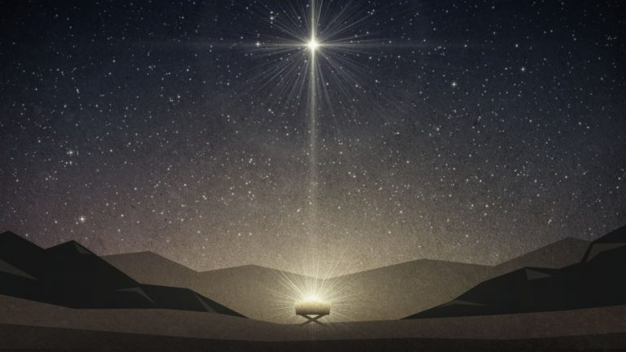
KẾT CHÚNG CON LÀM MỘT

Slide 17
Hôm nay chúng con xin Ngài Chúa ơi!
Đến viếng thăm dân tộc con.
Hiệp lại trong mỗi tấm lòng,
để vinh hiển Chúa tỏa soi qua chúng con.

Slide 18
Người người sẽ biết Ngài, là chính Vua Giê-xu Christ.
Cùng hiệp nhau nơi đây hòa tiếng ca ngợi tôn vinh.

Slide 19
Cùng nhau tay trong tay, hiệp sức rao truyền danh Cha.
Chúa ơi! Nguyện hiệp nhất mỗi chúng con trong danh Ngài.

Slide 20
Nguyện tình yêu của Chúa kết chúng con làm một.

Slide 21
Nay anh với tôi, ta cùng chúc tôn Giê-xu khắp trần gian.
Và giờ đây chúng con xin Ngài làm cho chúng con hiệp một trong Ngài.

Slide 22
Người người sẽ biết Ngài,
là chính Vua Giê-xu Christ!

Slide 23

CHO ĐẾN KHI CHÚA YÊU TRỞ LẠI

Slide 24
Con quyết tiến bước trên đường Chúa đã chọn,
cho đến lúc Chúa yêu trở lại vinh quang.
Dẫu đường hẹp và chông gia,
thập tự giá vác trên mình hoài.

Slide 25
Con biết trước cuối con đường dấn thân này,
con sẽ thấy Chúa yêu trở lại bên con.
Chúa nhân từ đầy hiển vinh.
Ngài vui đón rước con vào lòng.

Slide 26
Trước lúc Chúa Cứu Thế trở lại thế gian,
con xin dâng đời con chăm lo công việc Cha.

Slide 27
Đến lúc Chúa Cứu Thế trở lại thế gian,
con xin dâng lòng con ngợi khen Giê-xu.
Ngài là Đấng con hằng dấu yêu.

Slide 28
Giê-xu Christ là Vua hiển vinh.
Ngài là Đấng con hằng dấu yêu trên trần gian,
Cứu Chúa đời đời.

Slide 30
BÀI CA DÂNG HIẾN

Slide 31
Lạy Cha xin hãy cho con được dâng hiến lên Ngài.
Khi Cha đã ban cho và con luôn nhớ ơn Cha.
Xin Cha thêm bội phần mọi điều con hiến dâng.
Lòng con ước mong dâng Ngài suốt cả đời con.

